Slide 1
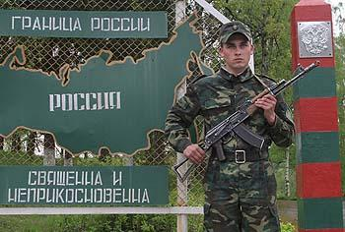
Урок географии 8 класс.
Тема урока «Сухопутные и морские границы России»
Работу подготовила
Учитель географии
МКОУ ООШ№10
Чербунина О.С.

Slide 2
Цель:
сформировать знания о протяжённости границ России,
о сухопутных и морских пограничных государствах;
научить определять пограничные государства, определять моря, омывающие территорию
страны с помощью карты, продолжить
развивать умения анализировать, делать
выводы на основании полученной
информации.

Slide 3
Задачи:
дать знания о границах России и пограничных государствах;
учить работать с географической картой России;
воспитывать любовь к своей стране.

Slide 4
План урока:
ПДЗ.
Изучение нового материала:
сухопутные и морские границы России;
изменение границ России.
Закрепление изученного.

Slide 5
пдз
1. Россия расположена в:
А) только в северном полушарии;
Б) в северном и западном полушариях;
В) в северном и восточном полушариях;
Г) в северном, восточном и западном полушариях;
2. Самая восточная точка России расположена:
А) в западном полушарии;
Б) в восточном полушарии;

Slide 6
3. Крайняя северная материковая точка России:
А) м. Дежнева;
Б) м. Челюскин;
В) м. Флигели.
4. Россия пересекается:
А) с экватором;
Б) с северным тропиком;
В) с северным полярным кругом.
5. Установите соответсвие:
Крайние точки | Географические объекты
Северная | м. Дежнева
Южная | м. Челюскин
Западная | г. Базардюзю
Восточная | На песчаной косе Гданьского залива Балтийского моря

Slide 7
 |  |  |  |  |  |  |  |  | Г | Е | Р | Б
 |  |  |  |  |  | П | А | Т | Р | И | О | Т
 |  |  |  |  |  | С | А | Р | А | Ф | А | Н
 |  |  |  |  |  | Г | И | М | Н
 |  |  |  |  |  | Р | О | Д | И | Н | А
 | К | О | Н | С | Т | И | Т | У | Ц | И | Я
 |  |  |  | М | О | С | К | В | А
Один из символов государства?
Человек, любящий свою страну.
Наряд Алёнушки.
Торжественная мелодия.
Страна, где родился человек.
Где записаны права и обязанности гражданина?
Столица нашего государства?

Slide 8
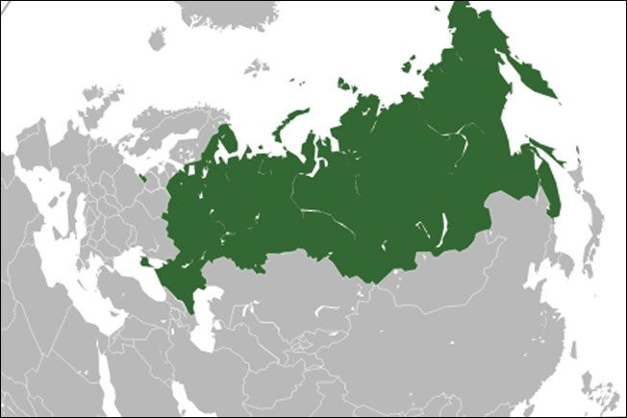
Российская Федерация – государство в Восточной Европе
и Северной Азии, территория - 17 125 187 км².
Занимает первое место в мире по территории,
отсюда большое количество пограничных государств.
Общая протяженность границ России – 60 932 км.

Slide 9
Государственная граница — это линия и проходящая по ней вертикальная поверхность, определяющие пределы государственной территории (суши, вод, недр и воздушного пространства).

Slide 10
Типы государственных границ:
- Природные (морские, сухопутные) - Экономические - Геополитические - Исторические - Этнокультурные

Slide 11
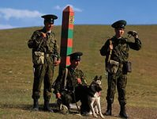

Slide 12
Сухопутные границы России
Россия граничит на суше
с 14 государствами,
протяженность сухопутных
границ - 22 125 км.
Западная граница
Южная граница

Slide 13
Западная граница Южная граница
Норвегия
Финляндия
Эстония
Латвия
Литва
Польша
Белоруссия
Украина
Армения
Азербайджан
Казахстан
Монголия
Китай
КНДР
Проследите по карте
Границы РФ.

Slide 15
Морские границы России
Морские границы проходят на удалении
12 морских миль (22,7 км) от берегов,
отделяя внутренние территориальные
воды от международных.
Протяженность морских границ – 38 807 км.
Восточная граница
Северная граница

Slide 16
Морские границы Россия имеет с
США и Японией.
Восточные границы России проходят преимущественно по водам Тихого океана и его морей: Берингово, Охотское и Японское.
Северные границы страны полностью проходят по водам морей Северного Ледовитого океана: Баренцево, Карское, Лаптевых, Восточно-Сибирского и Чукотское.

Slide 18
Калининградская область – самая западная область Российской Федерации. Расположена в Центральной Европе. До 1945 года принадлежал Германии и до 1946 года называл Кёнигсберг... По итогам Второй мировой войны, отразившихся в решениях Потсдамской и Ялтинской конференций, более трети территории бывшей Восточной Пруссии вместе с городом Кёнигсбергом было передано союзниками под юрисдикцию СССР. Большинство немецкого населения покинуло город ещё в 1945 году, до взятия Кёнигсберга советскими войсками. Около 20 тысяч оставшихся в городе жителей были депортированы в Германию в период с 1945 по 1947 год.

Slide 19
После распада СССР не имеет с основной территорией страны общей сухопутной границы.
Найдите на карте Росси Калининградскую область и перечислите её «соседей».

Slide 20
О немецком периоде истории города в современном Калининграде напоминают Кафедральный собор (одно из немногих зданий готического стиля в России), фрагменты Кёнигсбергской крепости и некоторые другие архитектурные объекты.

Slide 21
Присоединение Крыма к России — вхождение в состав Российской Федерации территории полуострова Крым с расположенными на ней Автономной Республикой Крым (Республикой Крым) и городом Севастополем.

Slide 22
Крым — это глубоко выдающийся в Чёрное море полуостров,
восточная часть которого — Керченский полуостров —
отделяет Азовское море от Черноморского бассейна.
Крымский полуостров связан с материком на
севере через узкий Перекопский перешеек (7 км),
а ещё более узкий Керченский пролив (4.5 км).
Выход Крыма из состава Украины и последующее
присоединение к России можно рассматривать как одно
из последствий политического кризиса на Украине
конца 2013 — начала 2014 годов.

Slide 23
Полуостров Крым.

Slide 24
Закрепление:
С какими странами самая протяженная граница?
С Казахстаном, Монголией, Китаем.
Какая область граничит с Польшей и Литвой?
Калининградская.
С какими странами граница проходит по горам?
Азербайджан, Армения, Монголия.
Что значит морская граница?
Граница проходящая в 12 милях от берега.

Slide 25
Южные границы России главным
образом проходят:
-По горным хребтам;
-По крупным речным долинам;
-По берегам морей.
По каким рекам проходит граница
России:
-по Амуру;
-по Тереку;
-по Уссури;
-по Куре .
По горным хребтам
по Амуру

Slide 26
Россия имеет только морскую
границу с государствами:
-Норвегия и Япония;
-Япония и Китай;
-Япония и США .
С какой страной у России
граница начинается с берега
Баренцева моря:
-с Финляндией
-с Норвегией
-с Эстонией
Япония и США
Норвегия

Slide 27
Отметьте на контурной карте границы РФ и подпишите пограничные государства.

Slide 28
Спасибо за внимание.

Slide 29
1. В.П. Дронов, В.Я. Ром., География России. Население и хозяйство. 2014. ДРОФА. 2. Е.А.Жижина, Н.А. Никитина. Поурочные разработки по географии 8 класс. Природа России. Москва «ВАКО» 2014. 3. Е.А.Жижина. Поурочные разрабоки по географии 9 класс. Москва «ВАКО» 2013.

